Slide 1
Projeto II
Igor
Gabriel
Paulo
14-07-2023 | PG ADSe (ISLA GAIA)

Slide 2

BUSINESS UNDERSTANDING
PROJETO II | PG ADSe (ISLA GAIA)
Empresa:
Comércio de roupa em lojas físicas presentes em diversas cidades da Turquia
Objetivo da Empresa:
Previsão de vendas semanais
Diminuição de custos com o armazenamento
Plano do projeto:
Criar modelo (s) de previsão para as lojas
Prever o valor das vendas semanais para Outubro de 2019
Critérios de avaliação a nível do negócio:
Previsão próxima do número de vendas real para a gestão do armazenamento ser o mais eficiente possível
Aumento do número de vendas

Slide 3
DATA UNDERSTANDING
PROJETO II | PG ADSe (ISLA GAIA)
Formato dos Dados:
CSV
Quantidade:
3 tabelas (Sales, Product, Cities)
Análise dos Dados
Data profilling
Rstudio
Python

Slide 4
DATA UNDERSTANDING
PROJETO II | PG ADSe (ISLA GAIA)
Tabela cities:
A empresa regista 63 lojas e o tamanho médio das lojas é de 25 existindo 24 lojas com dimensão igual ou superior à média e destas 10 estão em Istanbul.
Istanbul destaca-se pela quantidade de lojas (32) possuindo lojas dos 4 tipos e com dimensões entre 11 e 60.

Slide 5
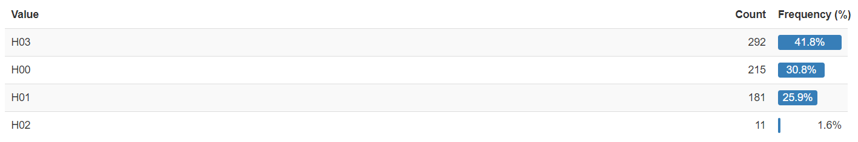
DATA UNDERSTANDING
PROJETO II | PG ADSe (ISLA GAIA)
Tabela product:
A empresa tem registado 699 produtos classificados em 1º nível (mais abrangente) em 4 tipos diferentes:
5 níveis de classificação dos produtos em termos de hierarquia
Segmentação por cluster em 10 segmentos, havendo 7,2% dos produtos que não tem cluster atribuído
“cluster_1” o mais reduzido com 4 produtos apenas das hierarquias H000003 e H000004.
“cluster_0” incorpora 79,3% dos produtos e não temos evidência de como é feita esta segmentação.

Slide 6
DATA UNDERSTANDING
PROJETO II | PG ADSe (ISLA GAIA)
Tabela sales:
Dos 699 produtos referidos, 615 registam vendas na tabela ‘sales’ no período compreendido entre 02-01-2017 e 31-10-2019.
3,4% não têm valores em ‘sales’ nem em ‘revenue’ e 79,3% correspondem a ‘0’ havendo na ‘revenue’ 1072 zeros a mais do que em ‘sales’.
Grande parte dos produtos tem preços distintos, havendo 91381 valores em falta:
➢ 1972 não apresentam valores em ‘sales’, ‘revenue’ e ‘stock’
➢ 69035 com ‘sales’=0 e ‘revenue’=0
➢ 69057 com ‘revenue’=0
➢ 22 com ‘revenue’=0 mas ‘sales’>0 (produtos, lojas e datas diferentes)

Slide 7
DATA UNDERSTANDING
PROJETO II | PG ADSe (ISLA GAIA)
Tabela sales:
Características das ‘promo’:
➢ ‘type_1’ com 17 tipos sendo a PR14 a que se destaca com 86,1% das vendas
➢ ‘bin_1’ com 5 características mas havendo 86,1% das vendas sem nada registado
➢ ‘type_2’ com 4 tipos sendo 99,9% dos valores do tipo PR03
➢ ‘bin_2’ com 3 características mas 99,9% das vendas sem registo
➢ ‘discount_2’ com 6 valores diferentes de desconto atribuídos às vendas com registo de promo_type_2/promo_bin_2 (ou seja, em 99,9% dos registos não tem valor)
➢ ‘discount_type_2’ com uma classificação em 4 tipos dos descontos/ promo_2 anteriormente indicados (mantém os 99,9% de registos sem valor)

Slide 8
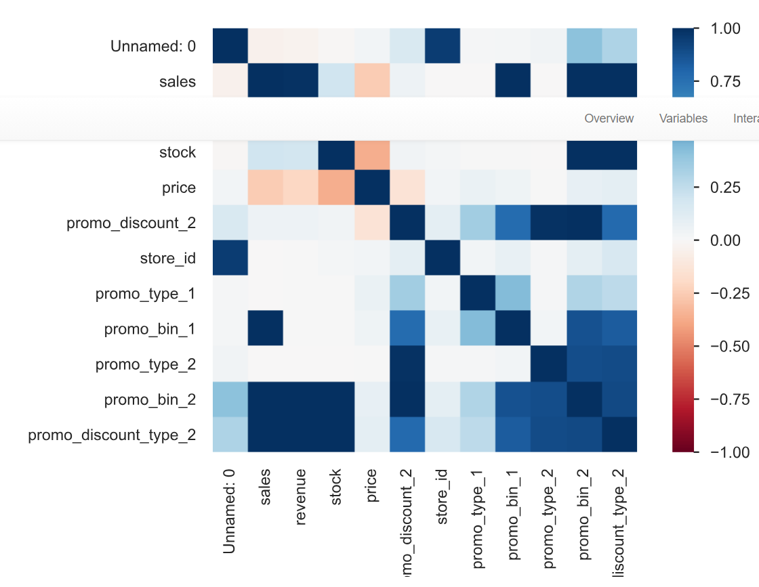
DATA UNDERSTANDING
PROJETO II | PG ADSe (ISLA GAIA)
Correlações:
➢ As ‘sales’ têm uma forte correlação positiva com a ‘revenue’, o que já seria de esperar
➢ A correlação de ‘sales’ com ‘stock’ é positiva mas pouco significativa
➢ O mesmo acontece com ‘sales’ e ‘price’ mas neste caso com correlação negativa
➢ A correlação entre ‘stock’ e ‘price’ é negativa mas não muito significativa

Slide 9
MODELING
PROJETO II | PG ADSe (ISLA GAIA)
Média e média móvel (1 trimestre – 13 semanas)
Auto-Arima
Arima com cálculo e definição manual dos parâmetros
Sarima
Sarimax

Slide 10
DATA PREPARATION-Arima e Sarima
PROJETO II | PG ADSe (ISLA GAIA)
Dados utilizados:
sales
Revenue
store_size
store_id
Date
storetype_id
city_code
Dados calculados:
continuous_week_number
week_number

Slide 11
DATA PREPARATION
PROJETO II | PG ADSe (ISLA GAIA)
Para o tratamento e agregação dos dados todos que escolhemos foi utilizado o Python:
Correção dos nomes das cidades ("?" - substituir por "i")
Preencher os dados em falta nas colunas ‘promo’ com ‘NA’ / ‘0’
Agregação dos dados das 3 tabelas e eliminação das variáveis que não vamos utilizar
Verificação de nulos
Eliminação das linhas das seguintes colunas que tinham nulos:
sales
revenue
stock
Criação de uma coluna com o número contínuo de semanas com base na data
Eliminação da semana nº144 (última) por apenas ter dados de 1 dia

Slide 12
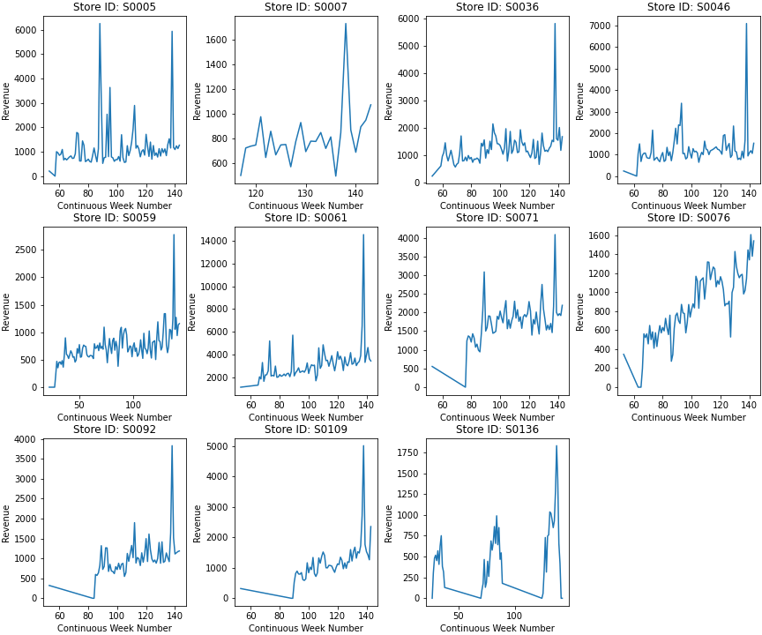
DATA PREPARATION
PROJETO II | PG ADSe (ISLA GAIA)

Slide 13
LOJA: S0136
PROJETO II | PG ADSe (ISLA GAIA)
De ressalvar que a Loja S0136 não está aberta todo o ano e, pela análise efetuada a loja terá fechado em setembro como habitualmente fez nos períodos homólogos de 2017 e 2018, pelo que a previsão para outubro de 2019 é que esteja fechada e por isso não haja vendas.

Slide 14
MODELING: SARIMA
PROJETO II | PG ADSe (ISLA GAIA)
Variáveis utilizadas:
Revenue
Continuous_week_number
m=52
Para lojas com mais de 79 registos (restantes arima)
Período de teste: últimas 8 semanas

Slide 15
MODELING: SARIMA
PROJETO II | PG ADSe (ISLA GAIA)
Mesmo que o modelo melhor gerado seja igual em lojas de tipo diferente, consideramos que devem ser agrupados em modelos diferentes e neste sentido com este modelo SARIMA / ARIMA identificamos 36 clusters diferentes havendo a possibilidade de agrupar lojas do mesmo tipo e com o mesmo modelo.
A análise gráfica dos erros de cada loja parece revelar uma tendência para a sub-estimação da revenue, ressalvando que em praticamente todas as lojas existem semanas sub e sobre estimadas e ainda que na semana 138 existe um pico que foge bastante à tendência em praticamente todas as lojas

Slide 16
DATA PREPARATION-Sarimax
PROJETO II | PG ADSe (ISLA GAIA)
Dados alterados/novos:
Probin1_very_low / Probin1_low /Probin1_moderate / Probin1_high / Probin1_very_high
Probin2_very_low / Probin2_high / Probin2_very_high
promo_discount_16 /promo_discount_20 /promo_discount_35 / promo_discount_40 /promo_discount_50
Primavera /Verao / Outono
Feriados
Dados calculados:
stock_inicial
continuous_week_number
week_number
Dados utilizados:
Revenue
Sales
stock
store_size
store_id
storetype_id
city_code

Slide 17
MODELING: SARIMAX
PROJETO II | PG ADSe (ISLA GAIA)
Variáveis exógenas utilizadas:
Stock_inicial
Feriados
Estação do ano (dummies)
Promo_bin_1
Promo_bin_2
Promo_discount
Tipo de Coeficiente | Contagem | Coeficiente_min | Coeficiente_max
stock_inicial | 37 | 0,12 | 1,84
Probin1_high | 18 | -4,58 | 46,51
Probin1_very_high | 14 | -7,16 | 40,1
Verao | 11 | -3230,8 | 388,2
Primavera | 11 | -2499,48 | 825,83
Probin1_low | 10 | 2,23 | 184,41
Probin1_very_low | 7 | 1,51 | 9,87
Outono | 5 | 120,23 | 333,18
Probin1_moderate | 4 | 2,47 | 11,05
Feriados | 3 | -21,98 | 298,92
promo_discount_16 | 1 | 0 | 0

Slide 18
MODELING: SARIMAX
PROJETO II | PG ADSe (ISLA GAIA)
O stock inicial é a variável que impacta em mais lojas , de todos os tipos, tamanhos e cidades, mas com coeficientes reduzidos
A Primavera e o Verão são as que causam um efeito de maior amplitude na revenue, e essencialmente na cidade de Istanbul, sendo o efeito negativo o de maior amplitude.
Não têm impacto relevante na única loja do tipo ST02
O impacto, significativo, restringe-se a 7 cidades mas que são geograficamente dispersas
A maioria das lojas onde tem efeito são de tamanho pequeno e médio/baixo, no entanto, o maior impacto negativo é nas lojas de tamanho maior
As variáveis Probin1_low, Probin1_very_low, Outono, Probin1_moderate são as que causam apenas impacto positivo nas lojas também de vários tipos, tamanhos e cidades, em que foram consideradas significativas

Slide 19
DATA PREPARATION-Sarimax (cluster)
PROJETO II | PG ADSe (ISLA GAIA)
Dados alterados/novos:
Probin1_very_low / Probin1_low /Probin1_moderate / Probin1_high / Probin1_very_high
Primavera /Verao / Outono
Feriados
Dados calculados:
stock_inicial
continuous_week_number
week_number
Dados utilizados:
Revenue
Sales
stock
store_size
store_id
storetype_id
city_code

Slide 20
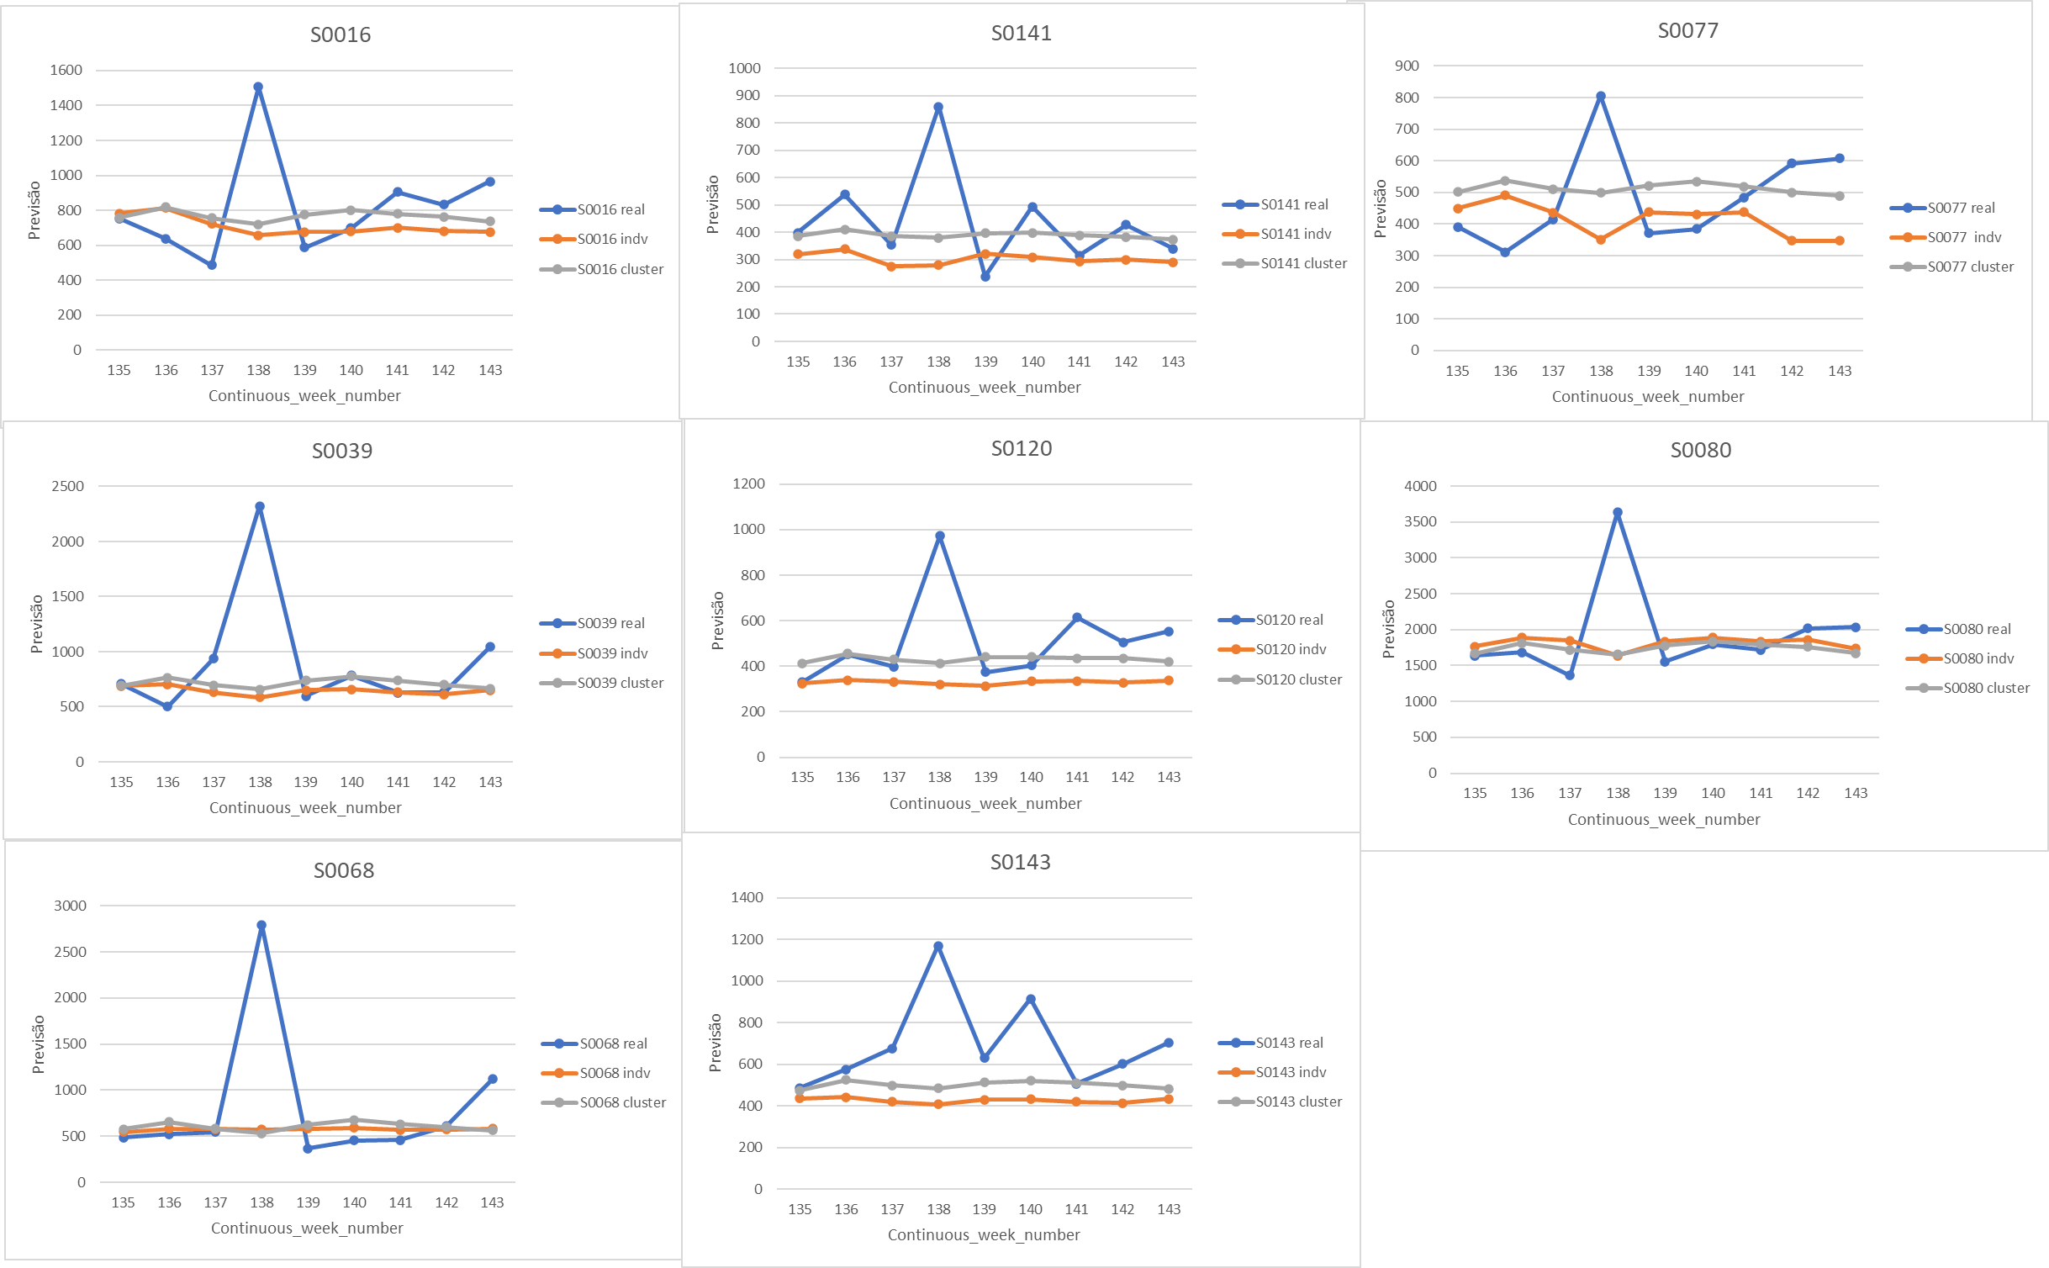
MODELING: SARIMAX
PROJETO II | PG ADSe (ISLA GAIA)
CLUSTER
ST03
|
3

Slide 21
MODELING: SARIMAX
PROJETO II | PG ADSe (ISLA GAIA)

Slide 22
MODELING: SARIMAX
PROJETO II | PG ADSe (ISLA GAIA)

Slide 23
Conclusão
PROJETO II | PG ADSe (ISLA GAIA)
Através das variáveis exógenas foi possível retirar informações que permitem saber como estas influenciam a revenue.A empresa apartir desta informação pode tentar manipular algumas das variáveis de forma a tentar aumentar a revenue.
O modelo Sarimax para o cluster de 8 lojas permite fazer previsõesmais acertadas em relação aos modelos individuais de cada loja.
Num futuro projeto para este tipo de dados seria interessante utilizar um modelo de dados em painel

Slide 24
PROJETO II | PG ADSe (ISLA GAIA)
OBRIGADO

